Slide 1






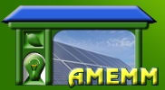


Producere
Powerpoint pentru elevi - Metode de producere a hidrogenului
Conținut creat de
<Logo partener>

Slide 2
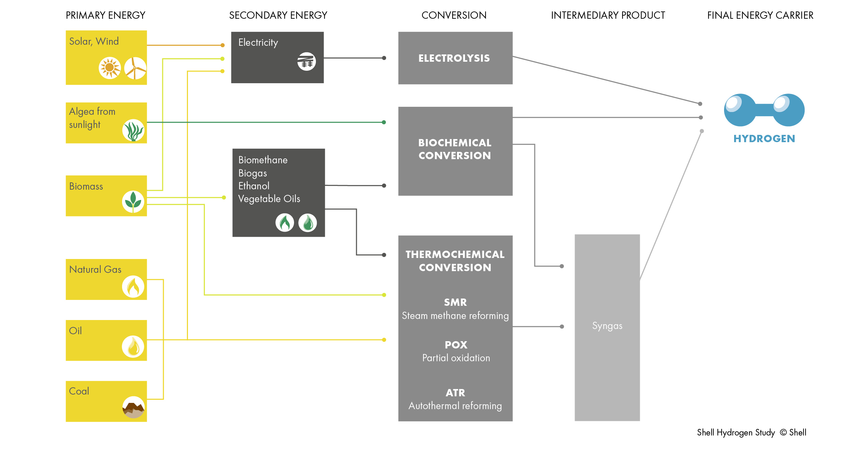

Slide 3
Spre deosebire de petrol, cărbune și gaz natural, hidrogenul nu este un combustibil primar. Cu toate acestea, la fel ca și electricitatea, este un vector energetic. Hidrogenul este o formă secundară de energie care este produsă utilizând surse de energie primară.
Diagrama prezintă ciclul de viață al hidrogenului obținut din surse de energie regenerabilă. De asemenea, demonstrează că hidrogenul este produs din apă, care este utilizată împreună cu oxigenul pentru a genera energie utilă precum electricitatea.

Slide 4
Procese de producere a hidrogenului
Hidrogenul este probabil cel mai abundent element de pe Pământ, însă foarte rar se găsește în formă pură. Practic, acest lucru înseamnă că pentru a produce hidrogen, acesta trebuie extras din compușii săi.
Bineînțeles că acest proces de extracție necesită energie, însă hidrogenul poate fi produs sau extras utilizând orice sursă primară de energie, fosilă sau regenerabilă.
Diversitatea de posibile surse este CEL mai important motiv pentru care hidrogenul este un vector energetic atât de promițător.
Hidrogenul poate fi produs cu ajutorul mai multor procese diferite.
.
Procesele termochimice utilizează reacții termice și chimice pentru eliberarea hidrogenului din materiale organice precum combustibilii fosili și biomasa.
Apa (H₂O) poate fi descompusă în (H₂) și oxigen (O₂) cu ajutorul electrolizei sau energiei solare.
Micro-organismele precum bacteriile și algele pot produce hidrogen prin procese biologice.

Slide 5
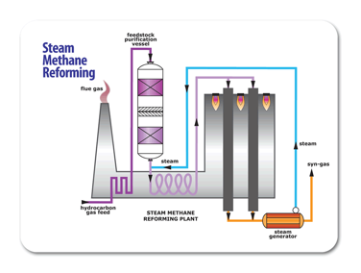
Procesele termochimice
Unele procese termochimice utilizează energia din diverse resurse naturale, precum gazul natural, cărbunele sau biomasa, pentru a elibera hidrogenul din structura moleculară a acestora. În alte procese, energia termică în combinație cu cicluri chimice închise, produce hidrogen din apă.
În următoarele slide-uri sunt prezentate două exemple
Metoda de reformare catalică cu vapori de apă Gazeificarea din biomasă

Slide 6
Metoda de reformare vapori de apă - metan
Aproximativ 97% din hidrogenul disponibil pe piață este produs cu ajutorul metodei de reformare catalică cu vapori de apă.
Această metodă implică mai multe procese:
Reacția gazului metan (CH₄) și a vaporilor cu formare de H₂ și CO
Reacție endotermică care are loc la temperatura de aproximativ 815°C și presiunea de 3,5 MPa pe un catalizator din nichel.
Cea de a doua reacție este cunoscută ca reacția de conversie apă-gaz care convertește CO și vaporii la CO₂ și H₂ și se împarte în două etape, respectiv conversia la temperatură joasă (LTS) și conversia la temperatură înaltă (HTS).
LTS - Reacție exotermică care are loc la temperatura de 200°C în prezența unui catalizator, CuO; HTS - Reacție exotermică care are loca la temperatura de 350°C în prezența unui catalizator, Fe₂O₃
Într-un proces final numit ‘adsorbție la presiune oscilantă’, CO2 și alte impurități sunt eliminate din fluxul de gaz, lăsând hidrogen pur.
*Reformarea cu vapori de apă poate fi, de asemenea folosită, pentru a produce hidrogen din alți combustibili, cum ar fi etanol, propan și chiar benzină.

Slide 7
Metoda de reformare vapori de apă - metan
Pentru chimiști:
Reacția de reformare vapori - metan
CH4 + H2O (+ căldură) → CO + 3H2
Reacția de conversie apă - gaz
CO + H2O → CO2 + H2 (+ o cantitate mică de căldură)

Slide 8
Gazeificarea biomasei
Majoritatea biomasei cum ar fi deșeurile de lemn și deșeurile din agricultură / municipale pot conține cantități apreciabile de hidrogen. Gazeificarea acestei biomase poate produce gaz de sinteză (singaz), care presupune încălzirea materialului organic la temperatură de peste 700 °C, în atmosferă controlată de oxigen și/sau vapori, după cum se arată mai jos. Gazeificarea biomasei poate produce și produse secundare, cum ar fi etanolul și acetatul.
Diagrama prezintă procesul de gazeificare a biomasei pentru producerea de hidrogen.

Slide 9
Procese electrolitice
Electroliză
Electroliții consumă electricitate pentru a descompune apa în hidrogen și oxigen. Tehnologia este bine dezvoltată și disponibilă pe piață, fiind în curs de realizare sisteme care utilizează în mod eficient energie regenerabilă intermitentă.
Hidrogenul poate fi produs fără generarea de gaze de seră prin electroliza apei, utilizând surse de energie regenerabilă precum energia solară sau eoliană.
Procesele de descompunere solară directă a apei. Procesele de descompunere solară directă sau fotolitică a apei utilizează energie pentru a descompune apa în hidrogen și oxigen. Aceste procese sunt în prezent la un stadiu incipient de cercetare, însă oferă potențial pe termen lung pentru producerea sustenabilă a hidrogenului cu impact minor asupra mediului.
Schema unei celule electrolitice tipice pentru producerea hidrogenului din apă.

Slide 10
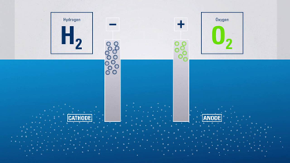
Electroliză
În acest proces, electroliza descompune apa în hidrogen și oxigen, cu consum de energie electrică. În cazul în care energia consumată provine din surse de energie regenerabilă precum energia eoliană sau solară, iar hidrogenul produs este utilizat într-o pilă de combustie, atunci întregul proces energetic va fi fără emisii nete. În acest caz, am vorbi despre “hidrogen verde”.
Electrolizorul constă într-o sursă de curent continuu și din doi electroliți acoperiți cu metal nobil, care sunt separați de un electrolit.
Într-un electrolizor alcalin, catodul (polul negativ) pierde electroni în soluția apoasă.
Apa se disociază, cu formare de hidrogen (H2) și ioni hidroxizi (OH -
vectorii energetici sunt transportați în electrolit înspre anod). La anod (polul pozitiv), electronii sunt absorbiți de OH negativi - anioni. Anionii OH sunt oxidați cu formare de apă și oxigen. Oxigenul se ridică la anod. O membrană împiedică gazele produse, H2 și O2, să se amestece, însă permite trecerea la OH - ioni.
Electroliza la temperatură înaltă este foarte interesantă atunci când există o sursă de căldură lângă electrolizor, astfel cum este adesea cazul în instalațiile industriale. Într-adevăr, o parte din energie este furnizată sub formă de căldură, care este fie gratuită, fie mai ieftină decât electricitatea, dar și pentru că reacția de electroliză este mai eficientă la temperatură înaltă.
Alegerea unei anumite tehnologii electrolitice depinde de utilizare și de contextul local.

Slide 11
Procese biologice
Producerea hidrogenului din biomasă cu ajutorul proceselor biologice a devenit recent o metodă atractivă, deoarece se pot obține cantităț semnificative de hidrogen din deșeuri din agricultură și municipale.
Microbii, precum bacteriile și algele, pot produce hidrogen prin reacții biologice, utilizând lumina soarelui sau materii organice. Aceste tehnologii sunt la o etapă incipientă de dezvoltare, însă pe termen lung prezintă potențial de producere sustenabilă a hidrogenului, cu emisie redusă de carbon.
Diagrama prezintă producerea hidrogenului prin fermentare.

Slide 12

Hidrogenul sub formă de produs secundar
Hidrogenul sub formă de produs secundar reprezintă o sursă interesantă și ieftină de hidrogen pentru inițierea promovării utilizării hidrogenului în zona în care este produs. Deloc surprinzător, regiunile cu cantități mari de hidrogen sub forma de produs secundar sunt cele mai avansate în ceea ce privește strategia de utilizare a hidrogenului.
Unele procese industriale produc hidrogen sub formă de produs secundar. Procesele electrochimice, cum ar fi producerea industrială a sodei caustice și clorului produc hidrogen ca deșeu.
Hidrogenul din această sursă poate fi grupat în trei categorii:
Categoria ‘comercială’, care furnizează hidrogen altor clienți industriali
Categoria ‘captivă’, care păstrează hidrogenul pe amplasament pentru utilizare proprie.
Doar hidrogenul rezultat ca ‘produs secundar’ nu mai are utilizare în cadrul procesului inițial sau pe amplasament; doar această categorie poate fi utilizată pentru alte aplicații cum ar fi vehiculele cu pile de combustie.

Slide 13
Temă - Alegeți o metodă de producere și găsiți o companie care o utilizează. Creați un profil al companiei și faceți o prezentare cu descrierea proceselor utilizate și a modului în care contribuie la economia cu hidrogen.

